Slide 1
Ausgabegeräte am PC
Vorname Nachname

Slide 2
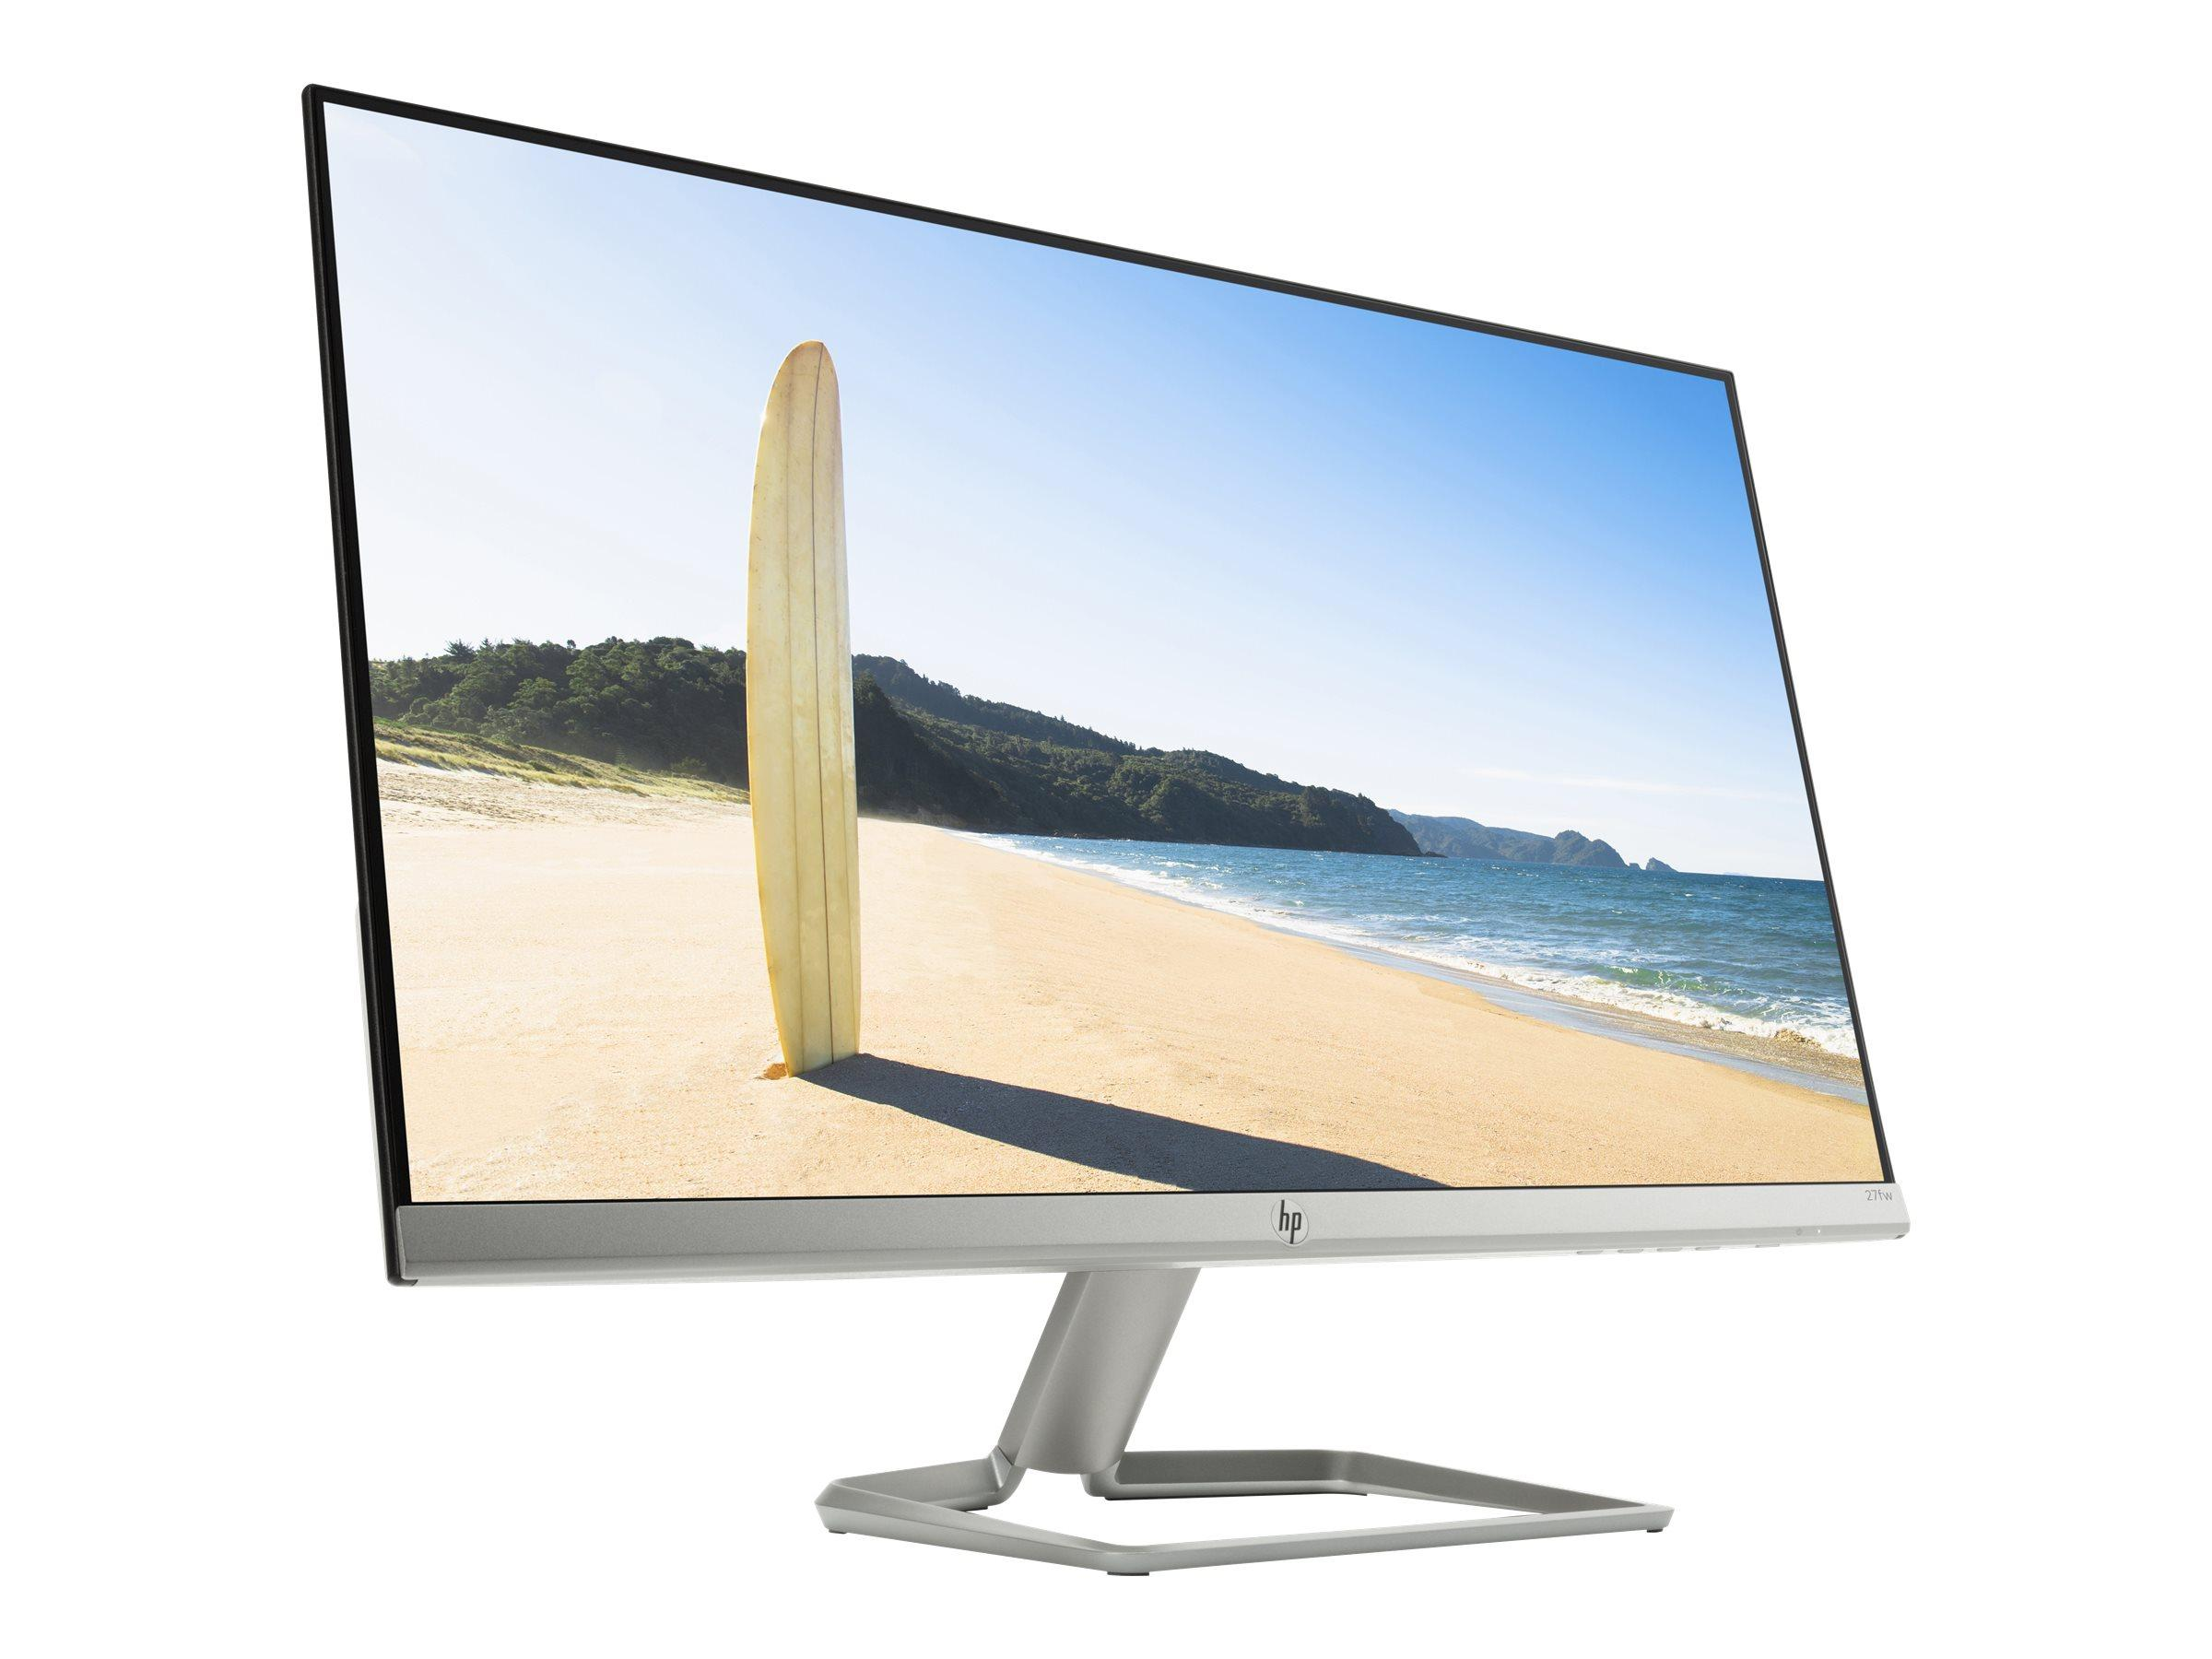
Monitor
Ein PC-Monitor wird benötigt, um die visuellen Signale eines Computers überhaupt erst für das menschliche Auge sichtbar zu machen.

